Slide 1
热力学第一、二定律
界面现象
考虑界面张力的热力学基本方程
考虑界面张力的平衡准则
弯曲界面下的附加压力
分散度对蒸气压的影响
润湿
与
铺展
吸 附
平衡与动力学

Slide 2
15-7 润湿作用
Wetting

Slide 3
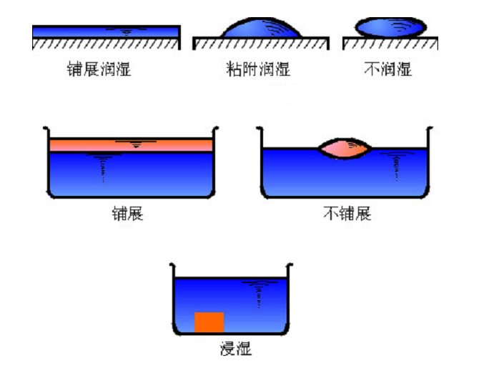
(气固界面被液固界面取代)

Slide 4

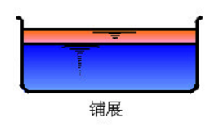
1.铺展系数(spreading coefficient)
液I—液II

Slide 5
1.铺展系数(spreading coefficient)
当可逆非体积功小于零时，表示这个等温等压过程可以用来对外做功，无需外界输入功也能进行，所以当 ΔG_{T, p} ≤ 0或ϕ ≥ 0时，液体自动在固体表面铺展。

Slide 6
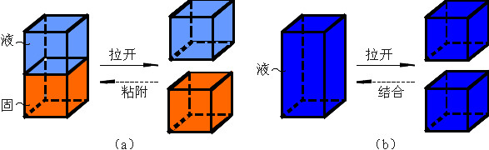
在等温等压条件下，单位面积的液面与固体表面黏附时对外所作的最大功称为黏附功，它是液体能否润湿固体的一种量度。黏附功越大，液体越能润湿固体，液-固结合得越牢。

Slide 7
等温等压条件下，两个单位液面可逆聚合为液柱时对外所作的最大功称为结合功，是液体本身结合牢固程度的一种量度。

Slide 9
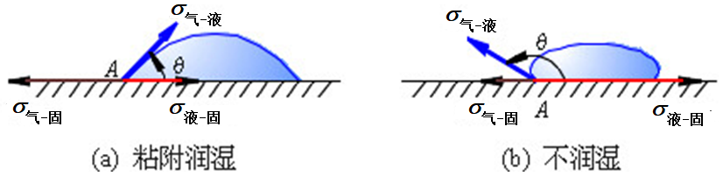
2.接触角与杨氏方程(contact angle and Young’s equation)

Slide 10

2.接触角与杨氏方程(contact angle and Young’s equation)
此式推导时已经假定存在接触角，所以对铺展等不适用。

Slide 11
2.接触角与杨氏方程(contact angle and Young’s equation)
推导时假定了三相交汇处的固相表面是光滑的，这时气固和液固界面张力总是方向相反，以差的形式出现，气固和液固界面张力的作用已包含在接触角中，在涉及光滑固相表面的受力分析中，无需再考虑它们。

Slide 12
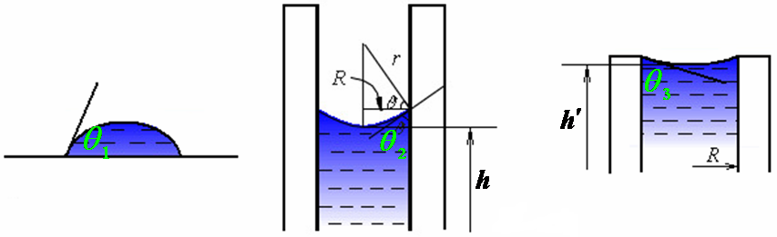
2.接触角与杨氏方程(contact angle and Young’s equation)
定义接触角时，假定气液固三相交汇处的固体表面是光滑的，当固体表面有折角时就不适用。
毛细管
平板

Slide 13
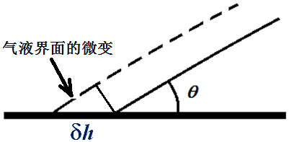
了解一下：用亥氏函数平衡判据推导杨氏方程
出发点：温度和体积不变时，平衡态的亥氏函数达到极小，其数学表达式即式(2-117)： ，用第一式，取单位宽度的界面，设系统偏离平衡，气液界面向左延伸了δh，自由能的变化为下述变化之和：气固界面能、液固界面能、气液界面能。由接触角微变引起的气液界面面积的微变是高阶小量，在计算一阶微变时，可以忽略。

Slide 14
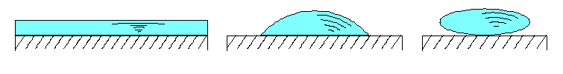
例：对于下列三种情况选填符号>、=、<，指出何者铺展、何者润湿？
>
<
<
>
<
铺展
粘附润湿
不润湿

Slide 15
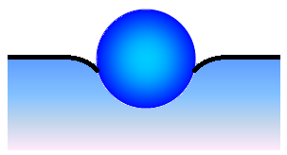
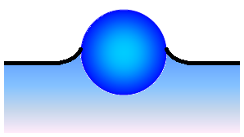
例：固体颗粒在液体中呈如下两种状态，试分别画出它们的接触角，并指出何者润湿，何者不润湿？
球的切面
球的切面
不润湿
润湿
不润湿时，液体倾向把颗粒推出液面，而润湿时，液体倾向把颗粒拉进液面。

Slide 16
在一泉水水面上，漂浮着若干硬币。但试图将一枚钢针放在水面上，始终未能成功。若把钢针在头发中摩擦若干遍，再轻轻地平放在水面上，情况又将如何?
开始钢针下沉是因为水能润湿钢针，而接触面又这么小，虽然泉水有较大的界面张力，能承受硬币的重量，但无法承受钢针的重量；在头发中沾了油脂以后，使水不能润湿钢针，接触角大于90°。使针能短时间浮在水面。
这跟鸭子能浮在水面而鸡不能的道理相仿。

Slide 17
例：液体在毛细管中呈如下两种状态，试分别画出它们的接触角，并指出何者润湿，何者不润湿？
不润湿
润湿

Slide 18
有的路面被挖开排了管道以后，虽然当时也填平了，但不久新铺的路面又塌陷了，这是为什么？
因为在填平挖开的路面时没有夯实，另外还用了被挖松的泥土。由于水能润湿泥土，在泥土粒子之间形成的毛细管液面是凹面。这样产生的附加压力将土的粒子压紧，这就是毛细压力，这压力还是很可观的。当下雨以后，土被润湿，毛细压力将土压紧，体积缩小，路面就会下陷。所以，新修的马路要有一个结构稳定期，然后再铺设最后的柏油路面。农村建房也要提前一年打墙脚，让自然界的风雨将墙基压实后才能建房。

Slide 19
例：有一表面积为A_{S} 的固体被某纯液体浸湿，试表示出该过程的吉氏函数变化 ΔG ，并用杨氏方程证明，该固体一定能被液体所润湿。
解：
这是一个恒温、恒压、不做非体积功的过程，仅当其吉氏函数变化小于零才是可能的：
∴该固体一定能被液体所润湿。

